Slide 1

AutoClipping
Get Highlight Clip Automatically and Edit Easily

Slide 2

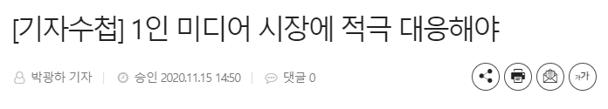
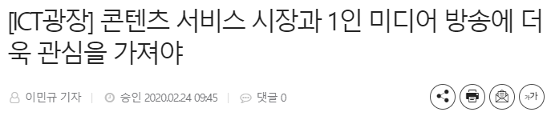
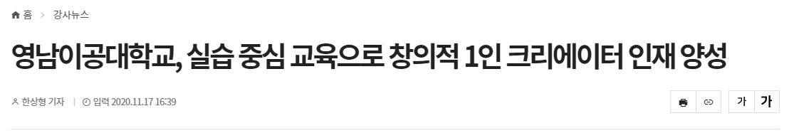
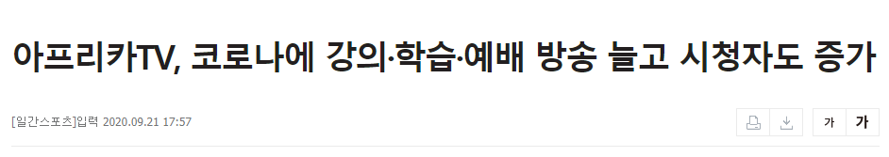
Press

Slide 3






Problem

Slide 4
Problem
Time
생방송을 모두 시청하고 하이라이트 부분을 편집하는 데에 오랜 시간이 발생한다
Hard to Choose Highlights
생방송에서 하이라이트 부분을 선정하기 매우 주관적이고, 선별하기 힘들다
Cost
영상 편집자가 스트리머 수입의 일부를 가져간다

Slide 5
Solution
SAVE
TIME
EASY
EXTRACT
SAVE
MONEY
편집 시간 절약
쉬운 하이라이트 추출
영상 제작 비용 절감

Slide 6



Market Validation
순 방문자수
2887.1 만명
순 방문자수
1585.6 만명
순 방문자수
1105.8 만명
출처 : 인크로스 – 동영상 플랫폼 이용 순위

Slide 7



Market Validation
월 이용자 수
803 만명 (12% 증가)
순 방문자수
1585.6 만명
순 방문자수
1105.8 만명
출처 : 소프트웨어 정책연구소 – MCNs 사업자 동향

Slide 8
Market Size
1만7253개
93%
68%
48%
3829개
331개
온라인
동영상
음악
스트리밍
VLOG
10000명
이상
10만명
이상
100만명
이상
출처 : 인크로스 – 동영상 플랫폼 이용 순위
출처 : 플레이보드 – 한국 유튜브 채널 분석

Slide 9
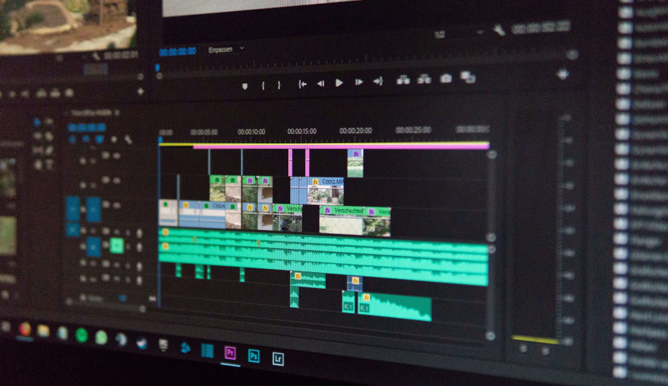
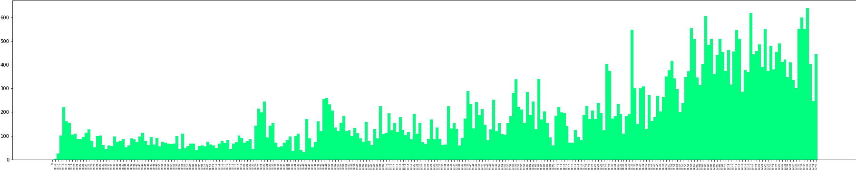
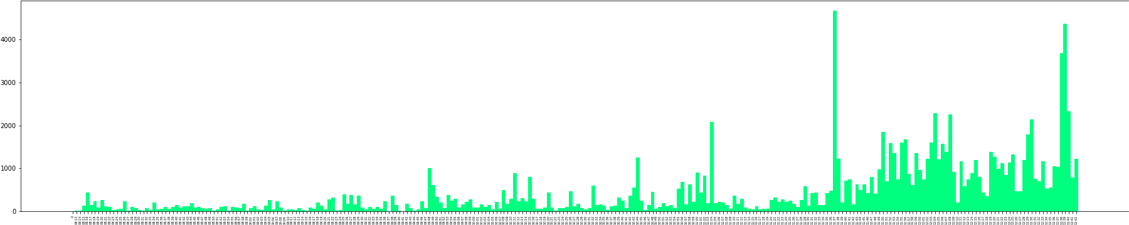
Product
Chat Per Minute
“ㅋ“ String Per Minute

Slide 10








Product
$$x_{0}$$
Chat Per Minute
$$ω_{0}$$
$$x_{1}$$
$$ω_{1}$$
Σ
$$y$$
Broadcast
Sound
$$ω_{2}$$
Sigmoid
Twitch API
$$x_{2}$$
‘ㅋ’ String Per Minute
Logistic Classification 을 이용한 편집점 찾기

Slide 11

Competitive Advantages
1st VIDEO EDIT
BIG DATA INC
SAVE VIDEO
EDITING COST
첫 동영상 편집 빅데이터 회사
동영상 편집 비용 절약
EASY TO EDIT
HIGH POTENTIAL
긴 생방송 편집 시간 단축
지속적인 연구 및 개발

Slide 12

Business Model
FAN
TUBE
LIVE
ANALYSIS
EXTRACT
CLIPS

Slide 13

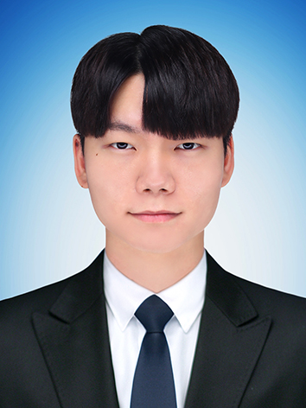
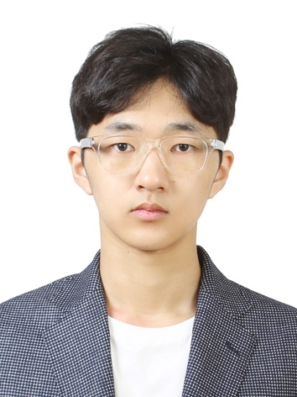
Team
김수연, 최고 경영자 (CEO)
경북대학교 전자공학부 재학중
서민성, 조언자 (Advisor)
4차 산업혁명 청년 체험단 (실리콘밸리, CES 방문)
2018년 예비창업자 발굴육성사업 선정
글로벌 엑셀러레이팅 부트캠프 (Invester Deck 작성)
Skc&c X Founders 블록체인 교육 및 인턴십 매칭
블록체인 자격증 및 해커톤 최우수상 수상
김대건, 개발자 (Developer)
대륜고등학교 졸업
경북대학교 컴퓨터학부 심화컴퓨터전공 재학중
2020 1학기 대화형 프로그래밍 기초 (파이썬) 수강

Slide 14

User Testimonials

Slide 15
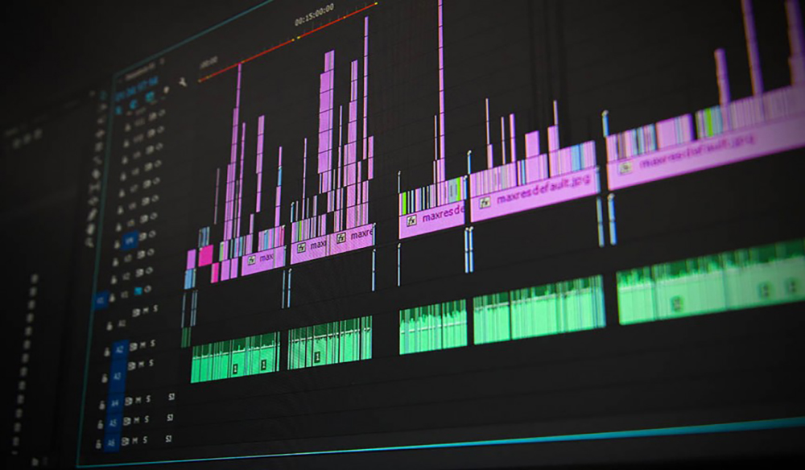
QUESTIONS ?
Auto Clipping

Slide 16
감사합니다
Auto Clipping

